Slide 1
Paketbox
Marius Blees

Slide 2
Übersicht
Hardware
Software
Datenübertragung
Vorführung

Slide 3
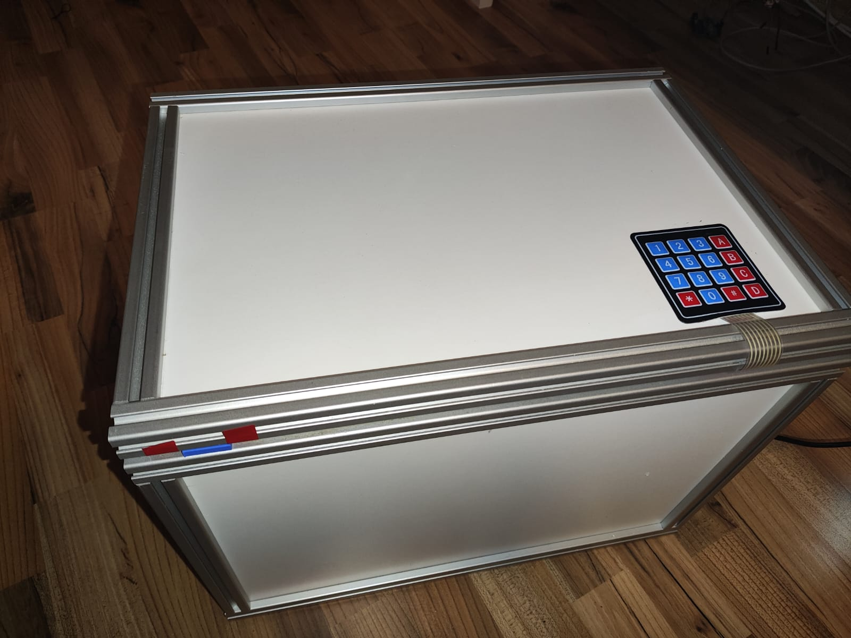
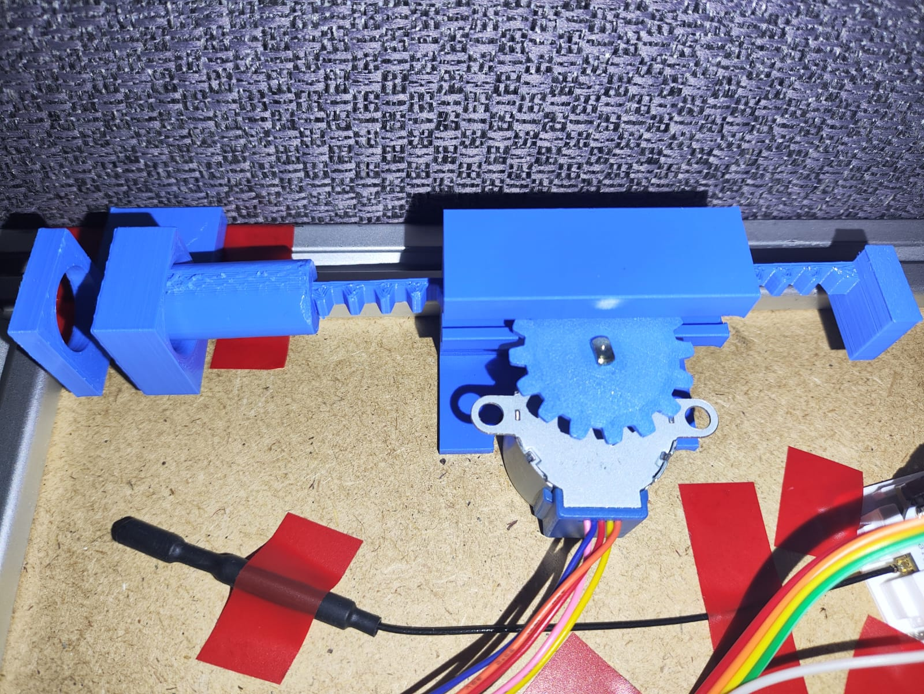
Hardware
Finales Aussehen der Paketbox
Verschlussmechanismus

Slide 4
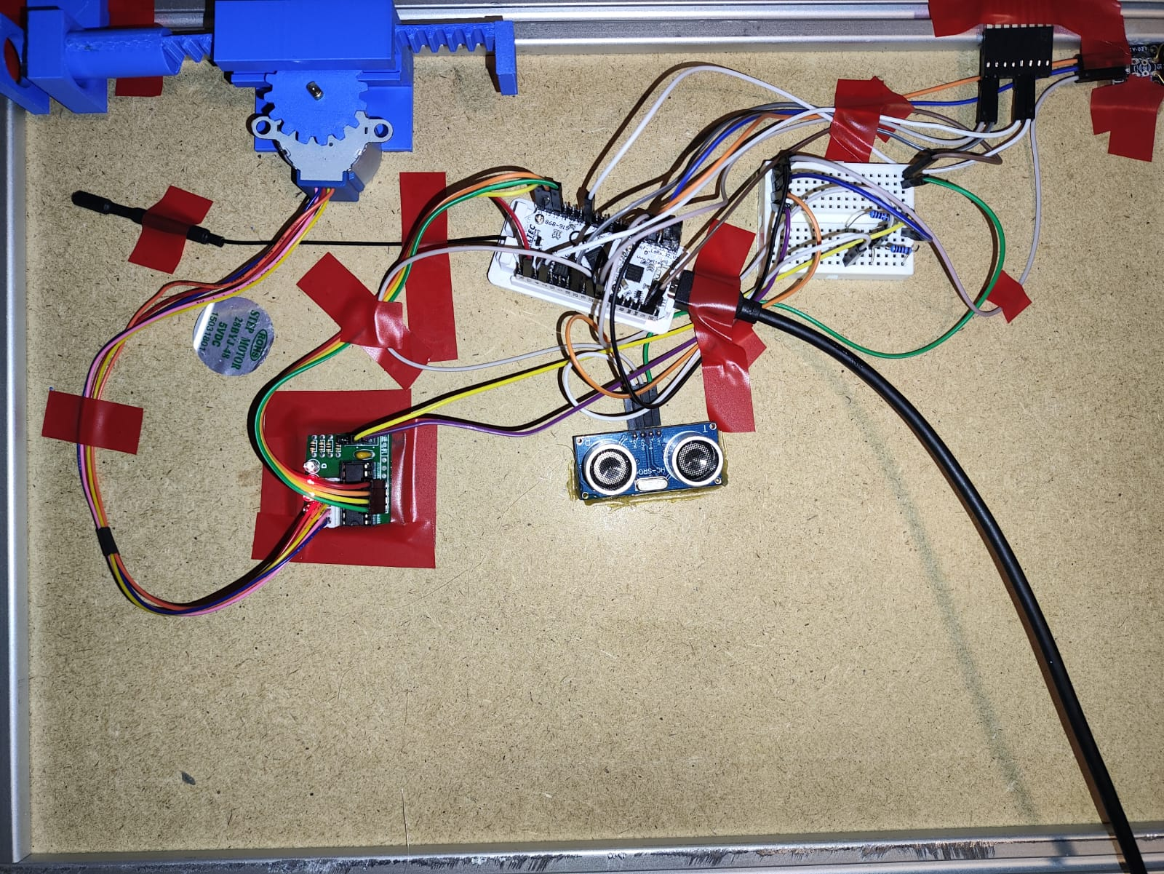
Hardware
Verkabelung der Sensoren/Komponenten

Slide 5


Software
PlatformIO:
Programmierung in C++/ Arduino
Python:
als Service und Schnittstelle
zu HomeAssistant

Slide 6
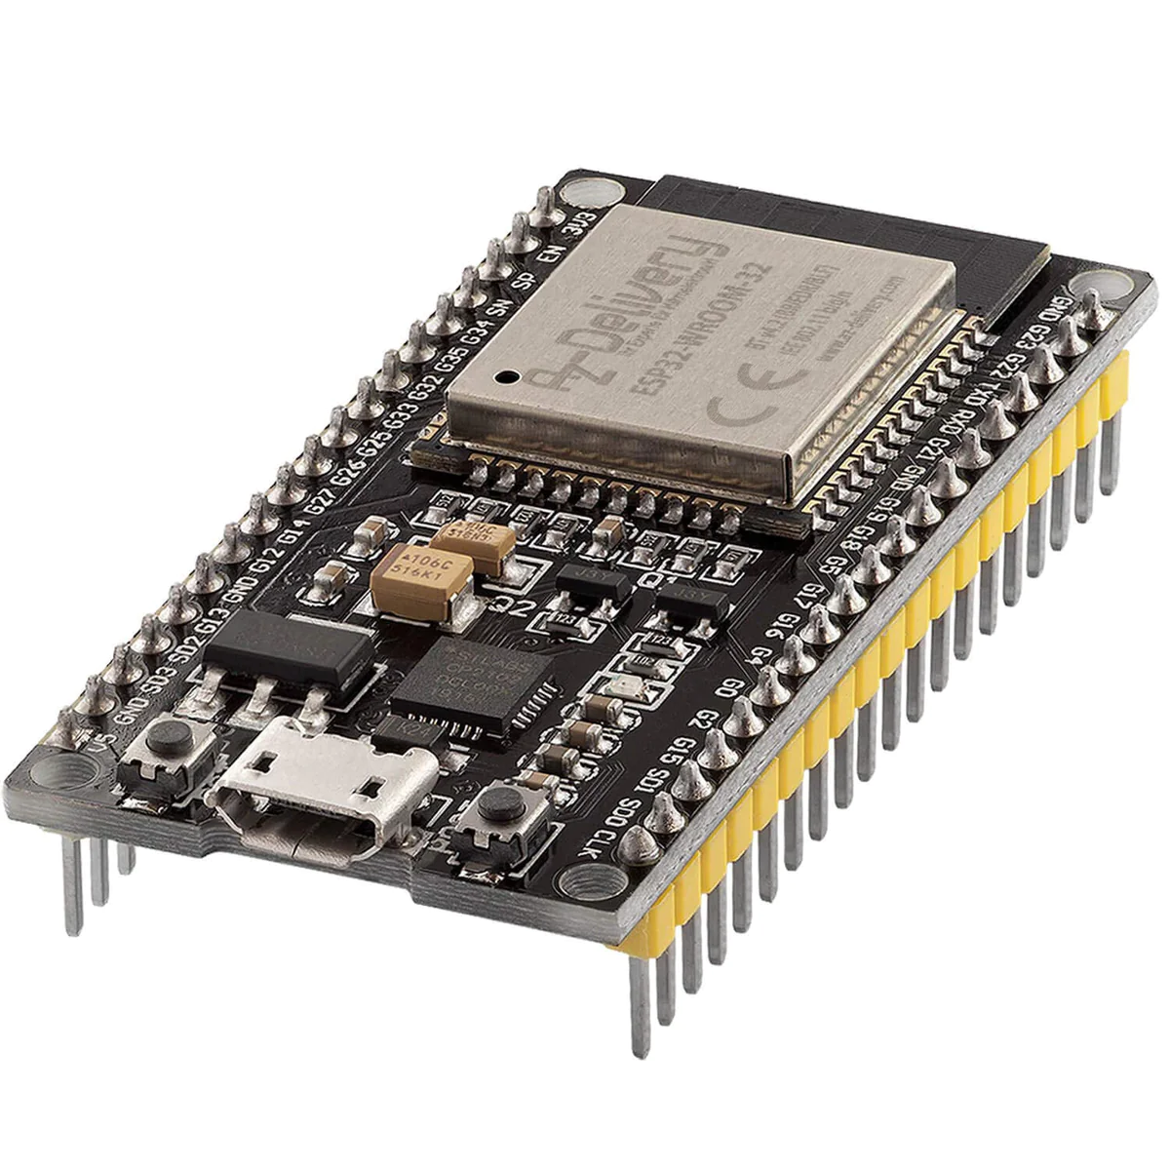





Datenübertragung

Slide 7
VIELEN DANK
Gibt es noch Fragen?

